Slide 1
И вот появился лес…
Презентацию подготовил ученик 2 Г класса МБОУ СОШ №130
ШАЛЬНОВ АРТЁМ
Кл.рук. Фомина Н.Г. 2014 год

Slide 2
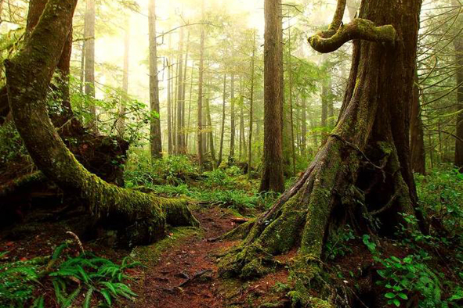
Здравия, читающий.Тебя когда-нибудь интересовало то, как появились леса?Их история?То, как их появление повлияло на Землю?Сегодня ты узнаешь обо всём этом.

Slide 3
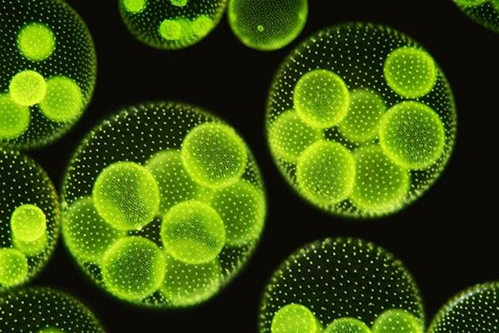
Из черной маслянистой глади воды высунулась одноклеточная водоросль и недовольно шевельнула жгутиком. Да уж, пейзаж: камни, пыль, зной, извергающийся вулкан на заднем плане. Рядом высунулась ещё одна водоросль.
-Ты что?-ужаснулась она.- Вот в эту сухую горячую пустыню собираешься вылезти насовсем? Вернемся лучше в море.
-Зато какую карьеру можно сделать,- возразила первая водоросль, пытаясь выползти на берег.- Пройдет каких-то жалких 450 миллионов лет - и мы будем дубами и кедрами!

Slide 4
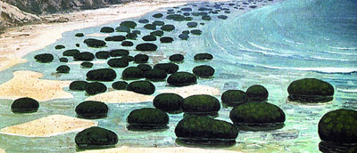
Конечно, такой разговор совершенно невероятен..но именно 450 миллионов лет назад на суше появились первые растения. Растения, но пока ещё не лес.

Slide 5
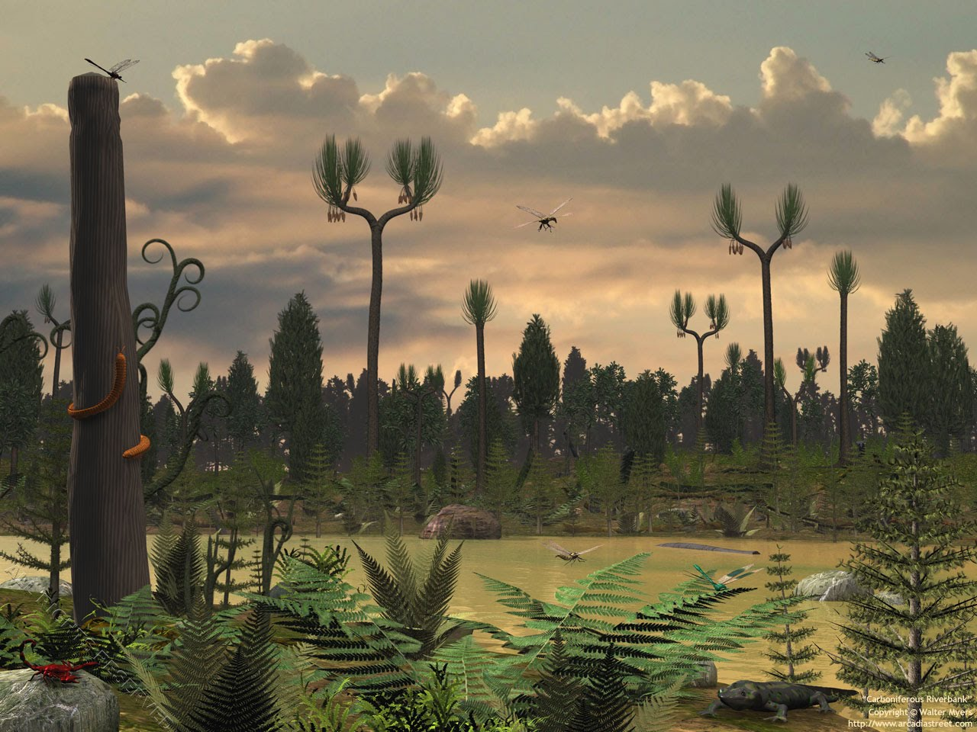
Первые леса украсили Землю 350 миллионов лет назад. Они были душные, влажные, не шелестели листья, не пели птицы. Деревья, правда, хороши: до сорока метров поднимались в высоту, до двух метров толщиной были их стволы. Вместо корней у них были ризофоры - разветвления нижней части ствола. Неудивительно, что деревья часто падали, отмирали, покрывались остатками других растений..Из этой массы образуется потом каменный уголь.

Slide 6
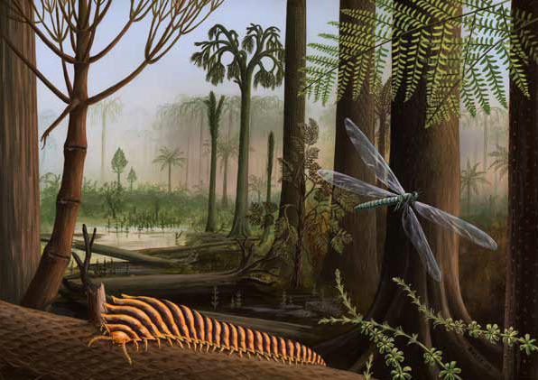
На древесине тогда не было колец. Это всё потому, что и времён года не было - всё время одинаково жарко. В таких лесах впервые поднялись в воздух насекомые. Это были стрекозы с метровыми крыльями - как раз под стать тем деревьям. Там, где лес близко подходил к воде, жителями становились стегоцефалы - предки лягушек и ящериц. По лесу ползали улитки и многоножки. Лес потихоньку стал лесом, покрыл всю сушу...и изменил на Земле всё.

Slide 7
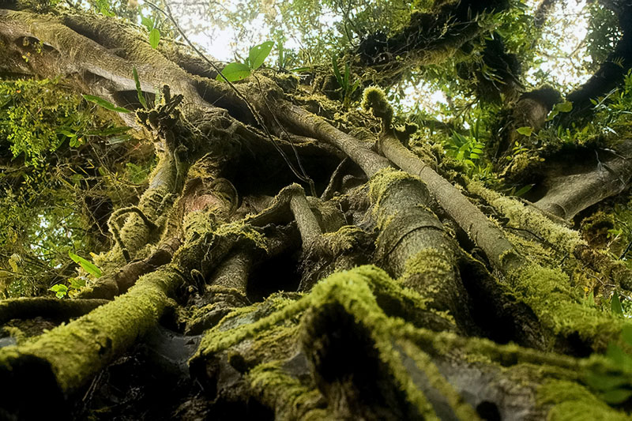
До возникновения лесов вода, выпадающая в виде дождя, протекала в море, не успев подкормить скудные растения раствором минеральных солей. Леса переплели корнями почву. Вода стала застаиваться в болотах, заводях, отдавая лесу минеральные соли и кислород.

Slide 8
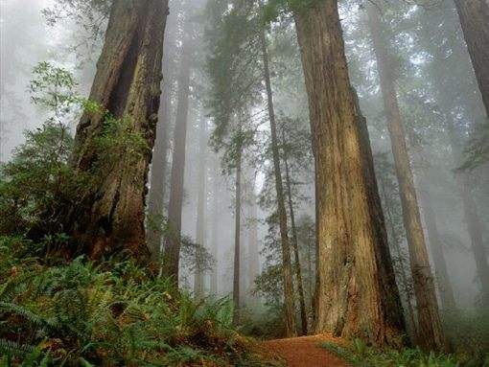
На "подкормке" леса стали расти бурно. Лес сделал ровным и влажным климат на всей Земле. Лес вызвал и похолодание - углекислый газ уже не так защищал Землю от обогрева. Это потому, что леса поглощали углекислый газ и выделяли кислород. Но насекомые регулировали численность деревьев, поэтому ультрафиолет не смог сжечь всё живое.

